Slide 1

Bài 33 : Ôn tập

Slide 2
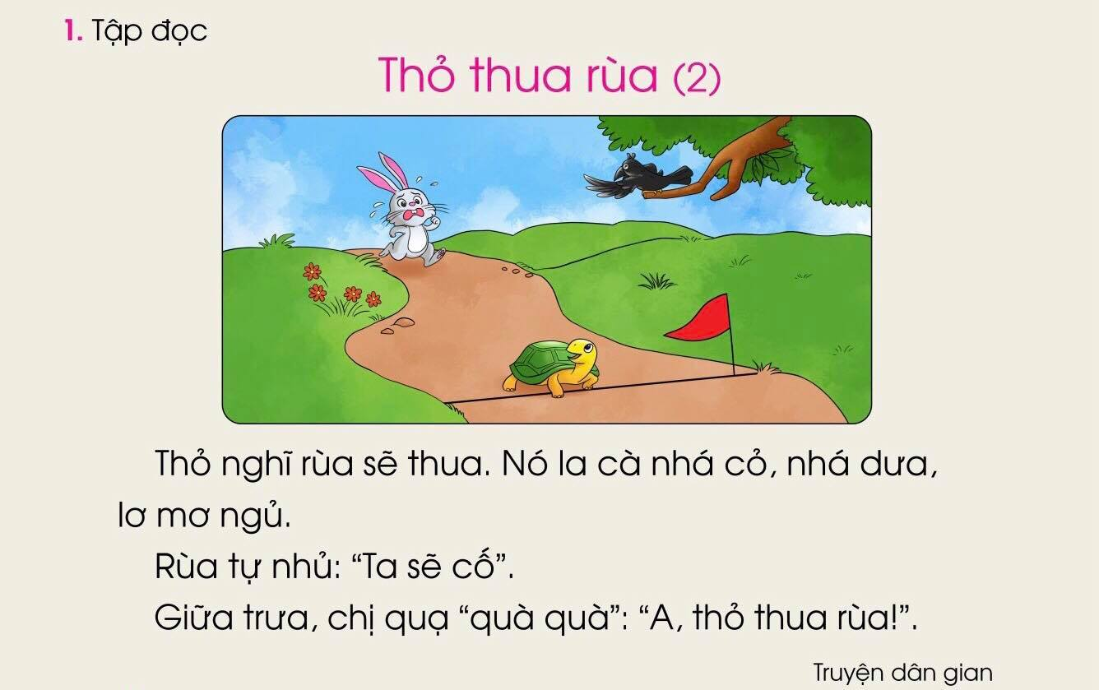
1. Tập đọc

Slide 3
Luyện đọc từ ngữ
sẽ thua
lơ mơ ngủ
la cà
tự nhủ
nhá dưa
giữa trưa

Slide 4

Luyện đọc câu
Thỏ thua rùa (2)
2
1
3
4
6
5

Slide 5
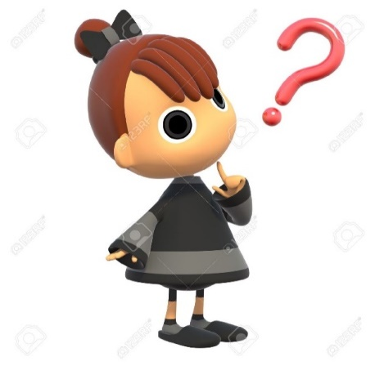
Thi đọc

Slide 6
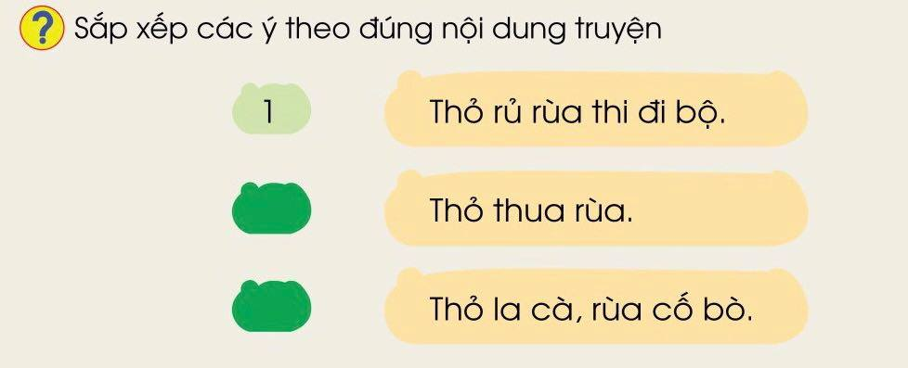
Tìm hiểu bài đọc
3
2

Slide 7


Slide 8

Dặn dò

Slide 9





Tạm biệt và
hẹn gặp lại!

